Slide 1
Fortbildningsträffar
från 2020
Kommun

Slide 2
Link kommun
Utbildning i Cosmic

Slide 3

Vilka moment ska göras i Link?
Uppdatera patientkort - fliken Enhetskoppling
Skicka Inmeddelande akuten om det är aktuellt
Besvara inskrivningsmeddelande med pågående insatser
Delta i planering under vårdtid och fastställande av insatser och samordningsbehov
Skriv i utskrivningsplan
Besvara Kallelse till SIP
Dokumentera kommunens åtaganden i SIP
Lathund och manual på Vårdgivarwebben
Notes:
Samordningsprocessen innehåller många steg och mycket att hålla reda på. För att underlätta så har systemförvaltningen tillsammans processledningsgruppen tagit fram manual och lathund. Vi vet dock att man oftast inte har tid att sitta ner och sätta sig in i all information men det kan vara bra att ha kännedom om var de finns ifall man funderar över något.
Det är allas ansvar att hjälpas åt för att få ett så patientsäkert hanterande som möjligt i systemet. Systemförvaltningen och processledningsgruppen måste bidra för att skapa ökad förståelse, alla som är involverade kring en patient måste vara så tydliga som möjligt för att få handhavandet patientsäkert. Var hellre övertydlig än att utlämna info.

Slide 4
Ärendeöversikt
Ärendeöversikten – här visas de patienter där enheten är aktör.
Ska ge en snabb överblick över senaste meddelande, om planer startas, och koll på om de meddelanden som ingår i uppföljningen enligt Lagen om samverkan vid utskrivning från sluten hälso- och sjukvård.
Inskrivningsmeddelande
Utskrivningsklar
Kallelse till SIP
Notes:
Ger en samlad bild över de patienter som är inskrivna på avdelningen och som har pågående samordningsärenden.
Inskrivningsmeddelande, Utskrivningsklar, Kallelse till SIP = Lagen om samverkan vid utskrivning från sluten hälso- och sjukvård https://www.vardhandboken.se/arbetssatt-och-ansvar/samverkan-och-kommunikation/vardsamverkan/oversikt/
Visa Ärendeöversikten
Orange färg innebär att det saknas samtycke
Senaste meddelande – vill man alltid se senaste meddelande högst upp så kan man sortera i kolumnrubriken. Inställning som kan ändras av lokal administratör.
Läst – stå med tooltip över kolumnen så kan man se vilka som tagit del av meddelandet. Högerklicka så ser man mer
Utskrivning – detta datum hämtas från inskrivningsmeddelandet
I, U, K – visar när dessa meddelande är skickade (detta är dock inte alltid helt överensstämmande pga inom RÖ så har vi krångliga arbetssätt som lite förstör hur systemet ska fungera, tex in- och utskrivningar mellan olika avdelningar pga platsbrist
Plan – när man startar en plan så visas ikonen för denna här och de ska vara en fingervisning till andra att både läsa i planfliken men även fylla på info i planen.
FV = Fast vårdkontakt, visas med tooltip vem det är

Slide 5
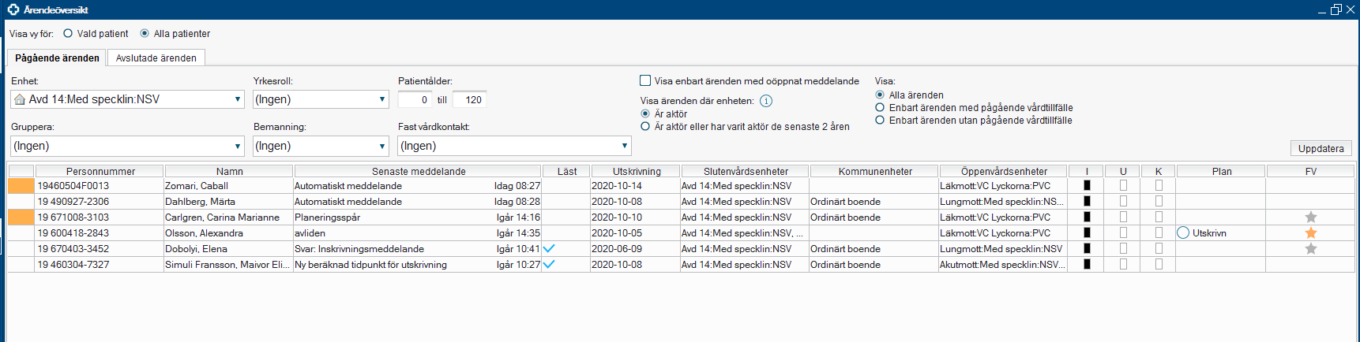

Ärendeöversikt

Slide 6
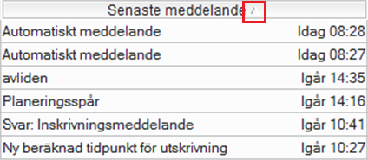
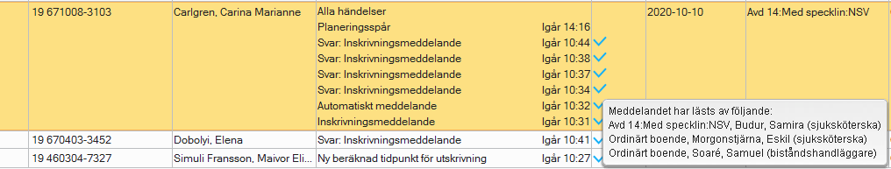
Ärendeöversikt

Slide 7
Patientens ärende
Patientens ärende fungerar lite olika beroende på hur samtyckena besvarats, så därför är det av stor vikt att efterfråga samtycke eller ta ställning till om det är menprövning som gäller.
Fraser används i fritextfält i meddelanden.
Flikar Meddelande, Planer, Journal och Läkemedelslista
Skicka meddelande – finns fraser för att underlätta kommunikationen och skapa mer standardiserade meddelanden.
Notes:
Meddelanden – visar meddelande i konversationer, man kan klicka ur Använd trådning och då kommer de visas i kronologisk ordning. Inskrivningsmeddelandet och svaren kommer alltid ha en ram runt sig.
Visa Samtycke till informationsdelning = ja = då kan man läsa under fliken journal och läkemedelslista. Men är patienten inlagd så är läkemedelslistan inaktiv tills patienten blir utskriven.
Samtycke till samordnad individuell plan = Ja = fliken planer aktiv och planen SIP tillgänglig, meddelandetyp Kallelse till SIP tillgänglig, om Nej eller Ej tillfrågad så är inte planen SIP eller kallelsen tillgängliga
ad som händer när man ändrar i samtyckena.
Öppna ett meddelande Fraser – Finns standardfraser för Link. Enheten kan även skapa upp egna fraser som är specifika för vården på den enheten, läggs in av enhetens frasadministratör. En fras ska göra att det går mycket snabbare att skriva en text. Stopptecken hoppar mellan dessa med tabb-knappen och man fyller då i information som saknas.
Planer – kan startas av valfri aktör
Journal och Läkemedelslistan, dessa flikar är viktigast för kommunen eftersom alla andra har direkt tillgång till detta i Cosmic.
Journal – här kan man läsa anteckningar som har att göra med vårdtillfället, inga andra anteckningar.
Läkemedelslistan aktiveras direkt när patienten skrivs ut från slutenvården så därför ska man inte behöva skriva ut listan och skicka med till boende utan det är snarare om patienten vill ha ett exemplar.

Slide 8
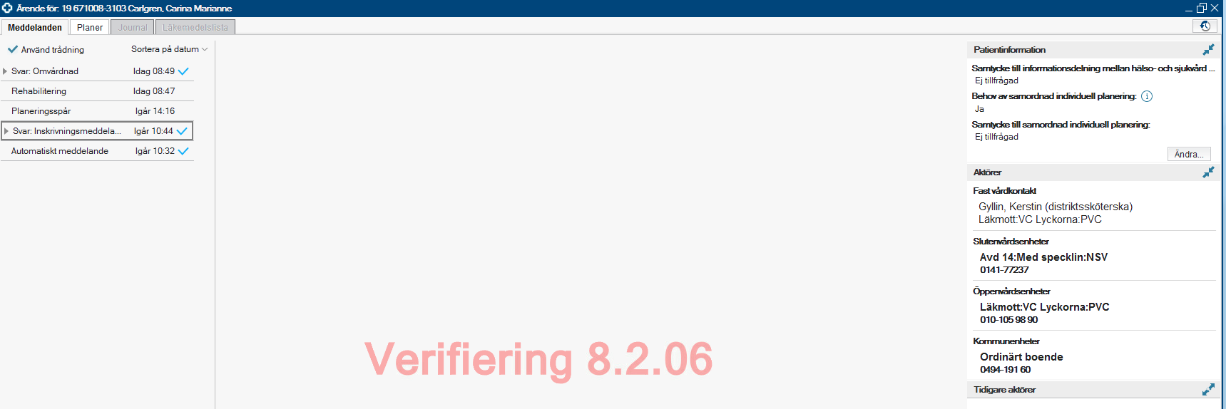
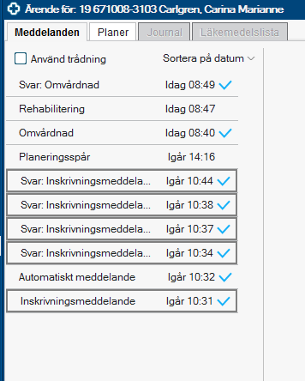
Patientens ärende
Notes:
Meddelanden – visar meddelande i konversationer, man kan klicka ur Använd trådning och då kommer de visas i kronologisk ordning. Inskrivningsmeddelandet och svaren kommer alltid ha en ram runt sig.

Slide 9
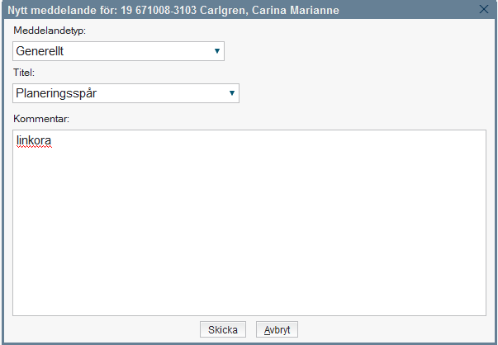
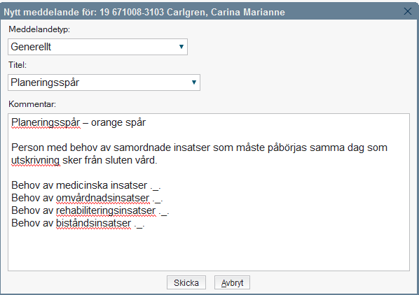
Patientens ärende
Notes:
Öppna ett meddelande Fraser – Finns standardfraser för Link. Enheten kan även skapa upp egna fraser som är specifika för vården på den enheten, läggs in av enhetens frasadministratör. En fras ska göra att det går mycket snabbare att skriva en text. Stopptecken hoppar mellan dessa med tabb-knappen och man fyller då i information som saknas.

Slide 10
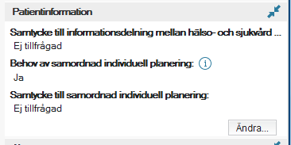
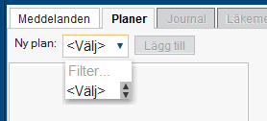
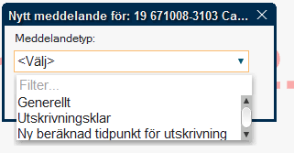

Patientens ärende
Notes:
Visa Samtycke till informationsdelning = ja = då kan man läsa under fliken journal och läkemedelslista. Men är patienten inlagd så är läkemedelslistan inaktiv tills patienten blir utskriven.
Samtycke till samordnad individuell plan = Ja = fliken planer aktiv och planen SIP tillgänglig, meddelandetyp Kallelse till SIP tillgänglig, om Nej eller Ej tillfrågad så är inte planen SIP eller kallelsen tillgängliga
ad som händer när man ändrar i samtyckena.

Slide 11

Patientens ärende
Om man ser ikonen med händer i Patientlisten så innebär det att patienten har ett pågående samordningsärende.
Det kan vara;
kommunen som startat ett ärende i samband med att de skickar patienten till akuten
ett pågående ärende startat av slutenvården
ett pågående samordningsärende i öppenvårdsspåret
ett ärende som någon ”glömt” avsluta sedan tidigare
Går att klicka direkt på denna ikon och då öppnas patientens ärende och man kan se vilka som är aktörer i ärendet.
Notes:
Visa hur det ser ut i Cosmic när man kommer in via händerna.
De flesta patienterna kommer man ju ha samordningsärende men om man skulle söka fram en patient direkt i patientlisten så kan det vara relevant att veta att man kan gå via händerna.

Slide 12
Uppdatera patientkort – fliken Enhetskoppling
Enheter som är inlagda i fliken Enhetskoppling visas som föreslagen mottagare när man skapar upp ett ärende.
Startar kommunen själva upp ett ärende tex för att skicka inmeddelande akuten så kommer enheten vara föreslagen mottagare.
Underlättar i övriga flödet tex när slutenvården ska skicka inskrivningsmeddelandet för då behöver de inte leta efter den rätta mottagaren.
När information är ifylld så blir det ett mer patientsäkert hanterande.
Sekretessen ökar när rätt enhet är föreslagen, då minskar risken att obehöriga tar del av patientinformation som de inte har rätt till.
Det administrativa arbetet kring att korrigera och hitta rätt aktör minskar.
Notes:
Enheter kan läggas till i patientkortet även om det inte finns ett pågående samordningsärende. Om patienten då kommer behöva åka till sjukhuset och ett samordningsärende startas upp så kommer det underlätta hela flödet för då föreslås aktören direkt i ärendet utan att slutenvården behöver leta efter vem de ska lägga till. Detta gäller patienter som skrivs in i hemsjukvård och som bor i SÄBO.
Alla skyldighet att underlätta flödet så även om man kan tycka att det är fast vårdkontakt som ska ansvara för detta så är det ju allas ansvar att se till att det blir en patientsäker hantering. Eftersom vi inte har pågående Link-ärenden på alla patienter som har hemsjukvård så finns det ingen fast vårdkontakt utan det är moment som kan säkerställa hanteringen om/när ett samordningsärende väl startas upp.
Demo:
Visa hur det ser ut för slutenvården när de ska lägga till enheter och varför det kan vara svårt att veta exakt vart patienten ska.

Slide 13
Svårigheter
Slutenvården tycker det är svårt att veta vilken aktör i kommunen som ärendet ska skickas till.
I de stora kommunerna är listan på enheter väldigt lång.
Ärenden kommer till fel enhet i kommunen, men för att upptäcka det så måste man ta del av ärendet innan man kan lägga det vidare till rätt instans.
Kommunal hemsjukvård blir inte tillagd alternativt blir tillagd sent i ett ärende eftersom man inte vet att patienten är inskriven i hemsjukvården.
Notes:
Förvaltningen får ofta höra att slutenvården har mycket problem att vet vem som ska vara mottagare av ärendet i kommunen. Om en patient är ansluten till hemsjukvård eller bor på SÄBO framgår inte det i Cosmic.
Det innebär att de därför ofta lägger ärenden fel.
De har också svårt att förstå enhetsstrukturerna i kommunen och det är väldigt mycket olika namnsättning för samma sak.
En liten kommun kanske har inte har en egen enhet för bistånd då ska man skicka ärendet till tex enheten särskilt boende. Det är inte helt enkelt för slutenvården att då förstå att den enheten involverar bistånd, ssk, paramed osv.
I en stor kommun är det däremot jättemycket enheter att välja på, hemsjukvården och säbo har både ssk och paramed men det framgår inte på ett tydligt sätt.

Slide 14
Rekommendation från systemförvaltningen
Om en person bor på SÄBO eller blir inskriven i hemsjukvård så har man som rutin att fylla i information om insats i fliken Enhetskoppling, även om inte personen har ett pågående samordningsärende.
Skapa rutin för att registrera enhetskoppling och att hålla informationen uppdaterad.
Blir in/utskriven i hemsjukvård
Bor på Korttidsboende
Bor på SÄBO
Ändra informationen vid flytt mellan olika boenden

Slide 15
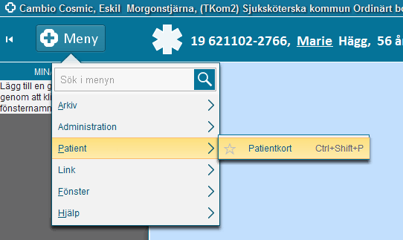
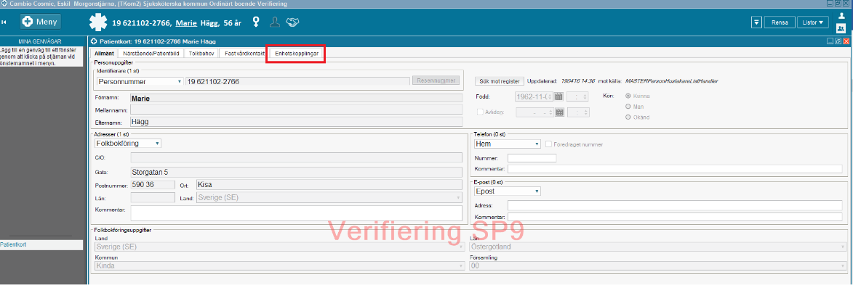
Enhetskoppling
Sök fram personen i Patientlisten
Öppna fönster Patientkort och välj fliken Enhetskopplingar

Slide 16
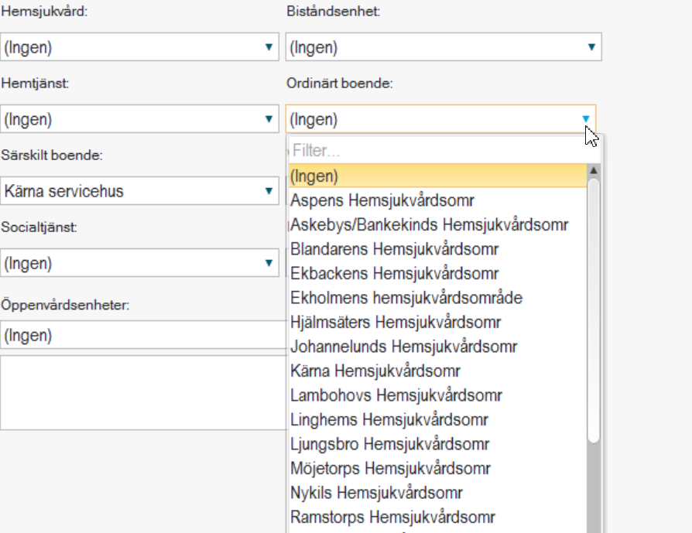
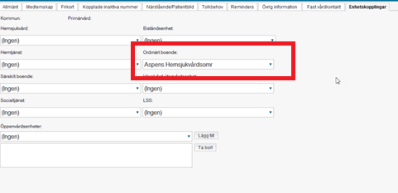
Enhetskoppling
3. Välj enhet under lämplig rubrik, genom att fälla ned rullisten och klicka på den aktuella enheten. Spara.

Slide 17
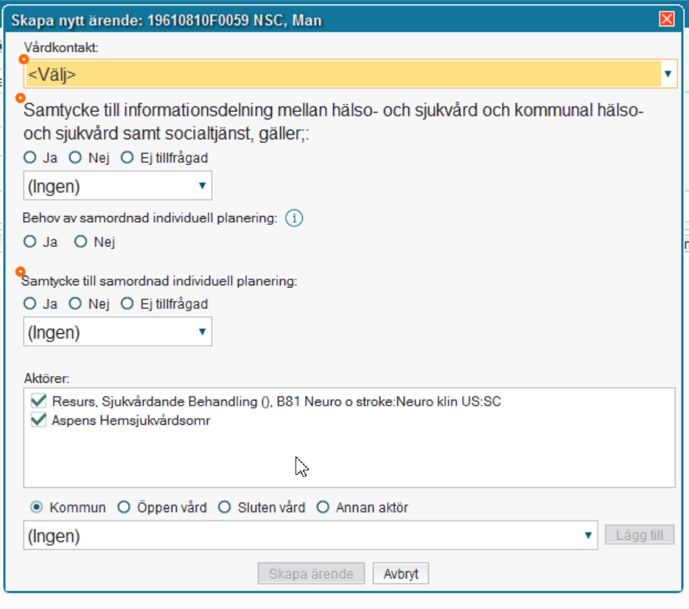
Enhetskoppling
När ett nytt samordningsärende startas upp finns Aspens hemsjukvårdsområde föreslagen som aktör med automatik.
(I ett ”riktigt” ärende med inskrivningsmeddelande förslås även listad vårdcentral och övergripande kommunenhet)

Slide 18
Skicka Inmeddelande akuten
Inmeddelande till akutmottagning används när person skickas till sjukhus efter bedömning av legitimerad hälso- och sjukvårdspersonal. För att kunna skicka ett Inmeddelande måste ett samordningsärende först skapas upp om det inte redan finns ett aktivt samordningsärende
Arbetar med att informera slutenvården att ta del av inmeddelandet då det kan innehålla väldigt bra information om status och kontaktuppgifter. Samt om det finns ett pågående ärende så måste slutenvården vara snabbare på att skicka inskrivningsmeddelande.
Notes:
Två olika fraser men kan justeras av enheten själv om man vill ändra eller skapa en ny fras.
Linkinm och linkadl eftersom frasen för adl också ska kunna användas på annat sätt tex i meddelande som handlar om rehab
Akutmott = öppenvård

Slide 19
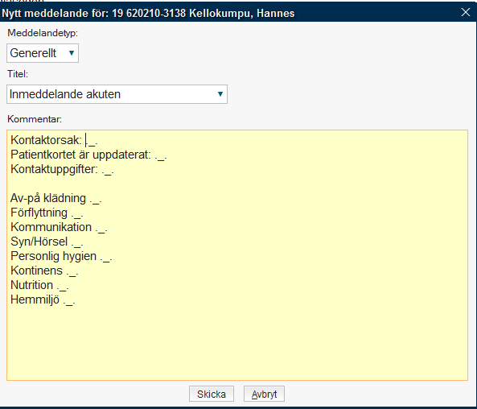
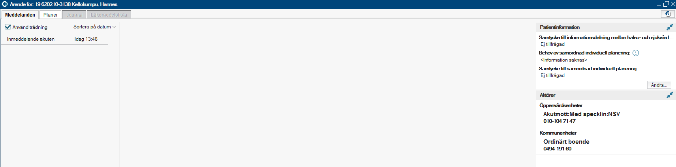
Skicka Inmeddelande akuten

Slide 20
Besvara inskrivningsmeddelandet
Inskrivningsmeddelandet från slutenvården startar upp planeringsprocessen inför patientens utskrivning.
Inskrivningsmeddelandet skall besvaras samma dag (inom 24 timmar). Svaret ska innehålla information om
Eventuella pågående insatser
Kontaktuppgifter.
Inskrivningsmeddelandet går att avvisa om det har skickats till fel enhet. Orsak till avvisningen måste anges.
Om mottagande enhet i kommunen ser att det saknas kommunaktörer i ärendet så är det bra om den enheten läggs till.
Observera! En patient kan ha flera inskrivningsmeddelande under en och samma vårdtid. Det beror på att patienten skrivits ut och in mellan olika avdelningar.
Notes:
Inskrivningsmeddelandet går att avvisa om det har skickats till fel enhet. Orsak till avvisningen måste anges.
Om det kommer flera inskrivningsmeddelande under samma vårdtid så räcker det att besvara det första meddelandet med kontaktuppgifter.
Om mottagande enhet i kommunen ser att det saknas kommunaktörer i ärendet så är det bra om den enheten läggs till.
Det är enkelt att tänka det är slutenvårdens ansvar att välja rätt mottagare men listorna av mottagare är väldigt långa och det går inte på ett enkelt sätt att förstå vart meddelandet ska.
Rehabpersonalen i kommunen tar ofta upp att de inte blir involverade ärenden eller att de blir involverade i ett sent skede.
För regionens del så tror jag det många gånger beror på hur kommunerna har lagt upp sin enhetsstruktur och att man tex inte förstår att tex hemsjukvården i Linköping involverar både ssk och paramed eller att de enheter som heter ordinärt boende/särskilt boende involverar flera yrkeskategorier.
Men eftersom det på enheterna jobbar flera olika yrkesroller så är det viktigt att de meddelanden som skickas är tydliga gällande innehåll. Tex om hemsjukvården besvarar ett inskrivningsmeddelande så kan det vara bra att besvara med kontaktuppgifter för både ssk och paramed (skapa rutin antingen att man skickar två skilda meddelanden eller att man har en fras som innehåller kontaktuppgifterna Om mottagande enhet i kommunen ser att det saknas kommunaktörer i ärendet så är det bra om den enheten läggs till.

Slide 21
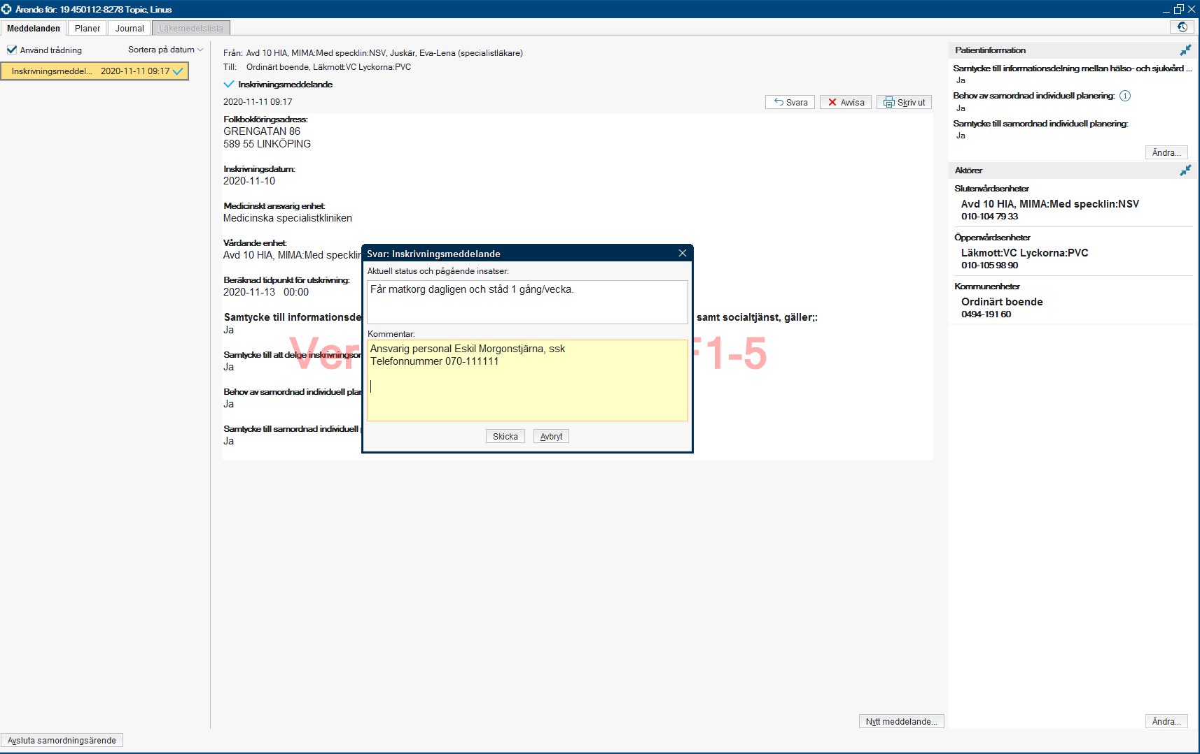
Besvara inskrivningsmeddelandet

Slide 22
Planeringsspår
Planeringsspåren ska vara en hjälp för berörda för att kunna förstå hur mycket hjälp en patient behöver.
Planeringsspår skickas av slutenvården men det ska ske i samråd med övriga aktörer.

Slide 23
Generella meddelanden
Fördefinierade titlar/rubriker | Beskrivning
Inmeddelande Akuten | Används när person skickas till sjukhus efter bedömning av legitimerad hälso- och sjukvårdspersonal. Skickas av kommunen.
Planeringsspår | Används för att meddela samordningsbehov. Slutenvården ansvarar i samråd med övriga aktörer för att ta ställning till planeringsspår grönt, gult, orange eller rött använd gärna fras.
Enstaka uppdrag | Används vid t ex suturtagning, KAD-dragning, borttagande av agraffer eller sårkontroll efter operation.
Omvårdnad | Används vid kontakt med sjuksköterska i hemsjukvård eller boende
Rehabilitering | Används vid kontakt med paramedicinsk personal.
Bistånd | Används vid kontakt med biståndshandläggare på socialtjänsten t.ex. för att initiera en behovsbedömning.
Samordningsbehov öppenvård och kommun | Används för att beskriva samordningsbehov utanför vårdtillfälle.
Utskrivningsmeddelande | Används av slutenvården för att informera om att patienten skrivs ut och lämnar sjukhuset.
Valfri titel | För övriga meddelanden anges ämne fritt (men viktigt att vara tydlig så rätt aktör tar del av meddelandet).
Notes:
Generella meddelanden – fördefinierade titlar men det går även skriva i fritext.
Uppmuntra användning av fördefinierade titlar då det leder till mer standardiserade arbetssätt och alla som är involverade i ärendet får mer tydlighet vad det rör sig om för frågor.
Rehabpersonalen i kommunen tar ofta upp att de inte blir involverade ärenden eller att de blir involverade i ett sent skede.
För regionens del så tror jag det många gånger beror på hur kommunerna har lagt upp sin enhetsstruktur och att man tex inte förstår att tex hemsjukvården i Linköping involverar både ssk och paramed eller att de enheter som heter ordinärt boende/särskilt boende involverar flera yrkeskategorier.
Men eftersom det på enheterna jobbar flera olika yrkesroller så är det viktigt att de meddelanden som skickas är tydliga gällande innehåll.
De fasta ämnesrubrikerna ska hjälpa till att förtydliga detta så har man information som rör hjälpmedel, träning osv eller man vill att den som läser meddelandet är en paramedicinare så är de rehabilitering som är titeln på meddelandet.
Om man skickar ett meddelande gällande hemsjukvård så är det viktigt att tydliggöra om det gäller omvårdnads eller rehabinsatser eller både och.
Avliden är en sån rubrik som man kan skriva i fritext men finns det önskemål om det så kan vi lägga in den som fördefinierad titel

Slide 24
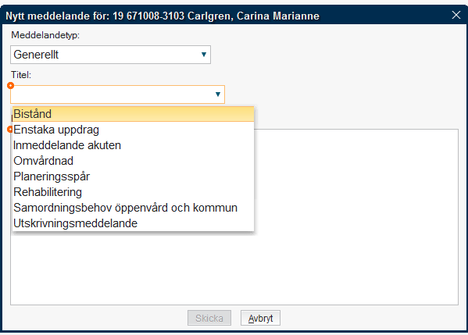
Generella meddelanden

Slide 25
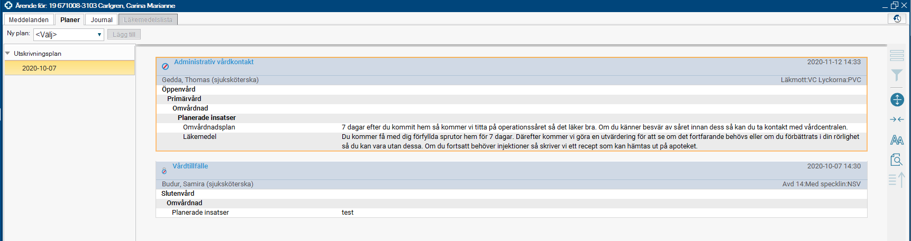
  Skriv i utskrivningsplan
Utskrivningsplanen ska vara upprättad senast då patienten är utskrivningsklar. Utskrivningsplanen ska innehålla information till patienten om vad olika aktörer har säkerställt inför patientens hemgång.

Slide 26
Utskrivningsklar
Meddelande om utskrivningsklar skickas av slutenvården efter läkarbedömning att patienten inte längre är i behov av slutenvård.
Meddelande om utskrivningsklar behöver inte besvaras.

Slide 27
Besvara kallelse till Samordnad individuell planering - SIP
När samordningsbehov finns skickar den fasta vårdkontakten kallelse till SIP efter att slutenvården har underrättat om att patienten är utskrivningsklar.
Om tidpunkt och mötesplats är föreslaget så ska meddelandet besvaras så avsändaren vet om det fungerar eller om ny tid måste skickas.
Undantag: Patienter i rött spår skall ha en upprättad SIP innan utskrivningsklar så detta meddelande måste skickas under tiden patienten är inneliggande.
Notes:
Finns en fras som kan användas vid Kallelse till SIP när kallelsen är i mer administrativ form för att uppfylla kravet på att kallelse ska skickas inom 24 timmar.

Slide 28
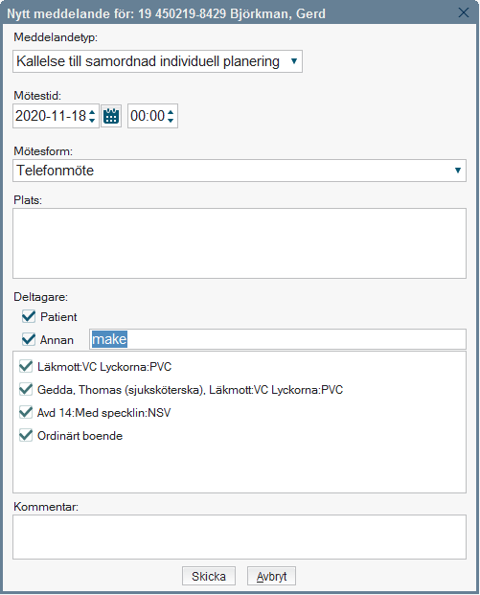
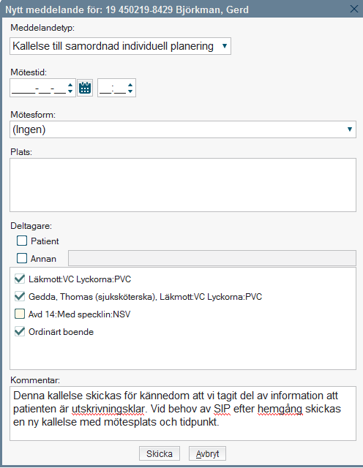
Kallelse till SIP

Slide 29
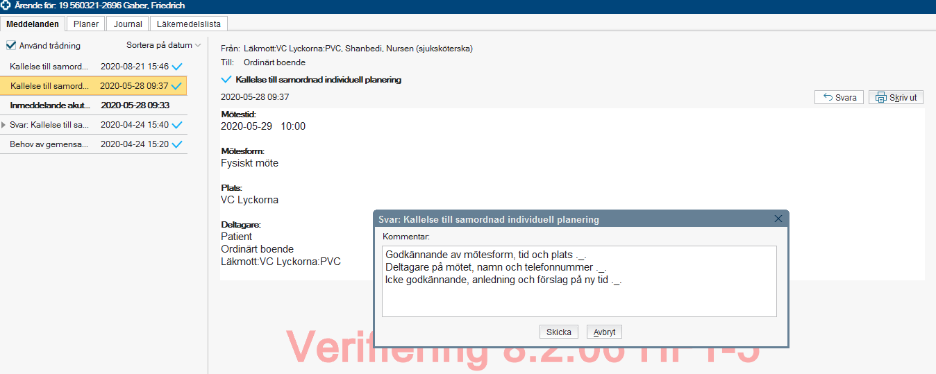
Besvara kallelse till Samordnad individuell planering - SIP

Slide 30
Automatiskt utskrivningsmeddelande
Skickas när patienten skrivs ut från slutenvården och då försvinner också slutenvården som aktör i samordningsärendet.
Skickas även om patienten ”bara” byter avdelning pga att en annan avdelning ska ta över det medicinska ansvaret (gäller ej utlokalisering). Vid byte av medicinskt ansvarig enhet så måste den nya enheten skicka ett nytt inskrivningsmeddelande.

Slide 31
Samtycke
Eftersom Cosmic Link innebär ett samarbete som ger möjlighet att ta del av andra vårdgivares (aktörers) patientuppgifter så är det viktigt att samtycke efterfrågas och dokumenteras i journalen.
Samtyckena är grunden för att Link ska fungera smidigt och aktörer ska kunna utbyta information, men i Link aktiverar det även funktionaliteten och informationsdelning innebär att kommunen kan ta del av flikarna journal och läkemedel
Notes:
När det är inneliggande patienterna ska samtycket inhämtas av slutenvården, men om det inte är dokumenterat så är det bra att efterfråga det.
Samtyckena är grunden för att Link ska fungera smidigt och aktörer ska kunna utbyta information, men i Link aktiverar det som jag tidigare visat även funktionaliteten och informationsdelning innebär att kommunen kan ta del av flikarna journal och läkemedel
Samtycke har inte enbart med Link att göra utan det är något som ska efterfrågas vid patientrelation och sammanhållen journalföring för att man ska kunna ta del av information skriven av annan vårdgivare.
I Cosmic finns det information från olika vårdgivare, tex privata vårdcentraler, psykiatri osv så måste man ha samtycke för att få ta del av dessa uppgifter.
Ger patienten samtycke så kan man enkelt bryta sekretessklassad information för att ta del av dessa anteckningar.

Slide 32
Samtycke | Förklaring | Ja | Nej
Samtycke till informationsdelning från sluten hälso- och sjukvård till kommunal hälso- och sjukvård och socialtjänst | Tillåter att vårdgivarna kommunicerar med varandra och delar information om personen, via telefon, möten, fax osv. | I Link ger detta samtycke åtkomst till flikarna Journal och Läkemedel. | Patienten tillåter inte att personalen får dela uppgifter med varandra. I Link innebär detta att flikarna Journal och Läkemedel blir inaktiva.
Samtycke till samordnad individuell planering | Tillåter att alla aktörer samverkar i planeringen och man får då ta del av uppgifter som meddelanden och planer. | I Link ger detta samtycke åtkomst till fliken Planer. | Patienten tillåter inte att aktörerna/vårdgivarna samverkar i planeringen utan varje aktör får sköta planeringen på egen hand. I Link innebär detta att fliken Planer blir inaktiv.
Samtycke till åtkomst av patientuppgifter via sammanhållen journalföring | Tillåter att annan vårdgivare får direktåtkomst till patientens journal. För att kunna ta del av andra vårdgivares journaluppgifter krävs det att vårdgivare: har patientens aktiva samtycke till att ta del av informationen har en aktuell patientrelation med patienten har ett behov av informationen för att kunna ge rätt vård | Samtycket innebär att det är ok att ta del av informationen i Uppmärksamhetssignalen samt läsa information i flikarna Journal och Läkemedel. Anteckningar visas som sekretessklassad information i journalen men sekretessklassningen får vid samtycke brytas. | Patienten tillåter inte att annan vårdgivare får tillgång till Journalen. Även om flikarna Journal och Läkemedel samt Uppmärksamhetssignalen är aktiva så innebär nekande till samtycke att annan vårdgivare inte får ha direktåtkomst. Om vårdpersonal ändå väljer att läsa information i flikarna Journal och Läkemedel eller Uppmärksamhetssignalen så kommer detta att loggas.
Menprövning | Om patienten har en nedsatt beslutsförmåga och inte själv kan ge sitt samtycke ska menprövning utföras. Med detta menas att man prövar om personuppgifter och journalinformation kan röjas utan att det är till men för patienten. När patienten blir beslutsförmögen skall samtycke efterfrågas och dokumenteras. | Om patienten bedöms inte lida men av att uppgifter lämnas ut klickar man i Ja gällande Samtycke till informationsdelning från sluten hälso- och sjukvård till kommunal hälso- och sjukvård och socialtjänst. I Link ger detta samtycke åtkomst till flikarna Journal och Läkemedel. | Om patienten bedöms lida men av att uppgifter lämnas ut klickar man i Nej gällande Samtycke till informationsdelning från sluten hälso- och sjukvård till kommunal hälso- och sjukvård och socialtjänst. I Link innebär detta att flikarna Journal och Läkemedel blir inaktiva.

Slide 33
Läsa i fliken journal
Varför är informationen sekretessklassad?
De anteckningar som visas upp i Link är en spegling från journalen i Cosmic.
I journalen används sekretessregler för att dölja information från annan vårdgivare. För att få läsa informationen ska man först inhämta samtycke och därefter får sekretessen brytas.
I Link inhämtas samtycket av den som initierar samordningsärendet.
Notes:
Grundtanken är att om fliken Journal är aktiv så har man rätt att ta del av informationen.
Sen är det ju bra om slutenvården har förtydligat detta genom att dokumenterar på sökordet Samtycke till åtkomst av patientuppgifter via sammanhållen journalföring

Slide 34
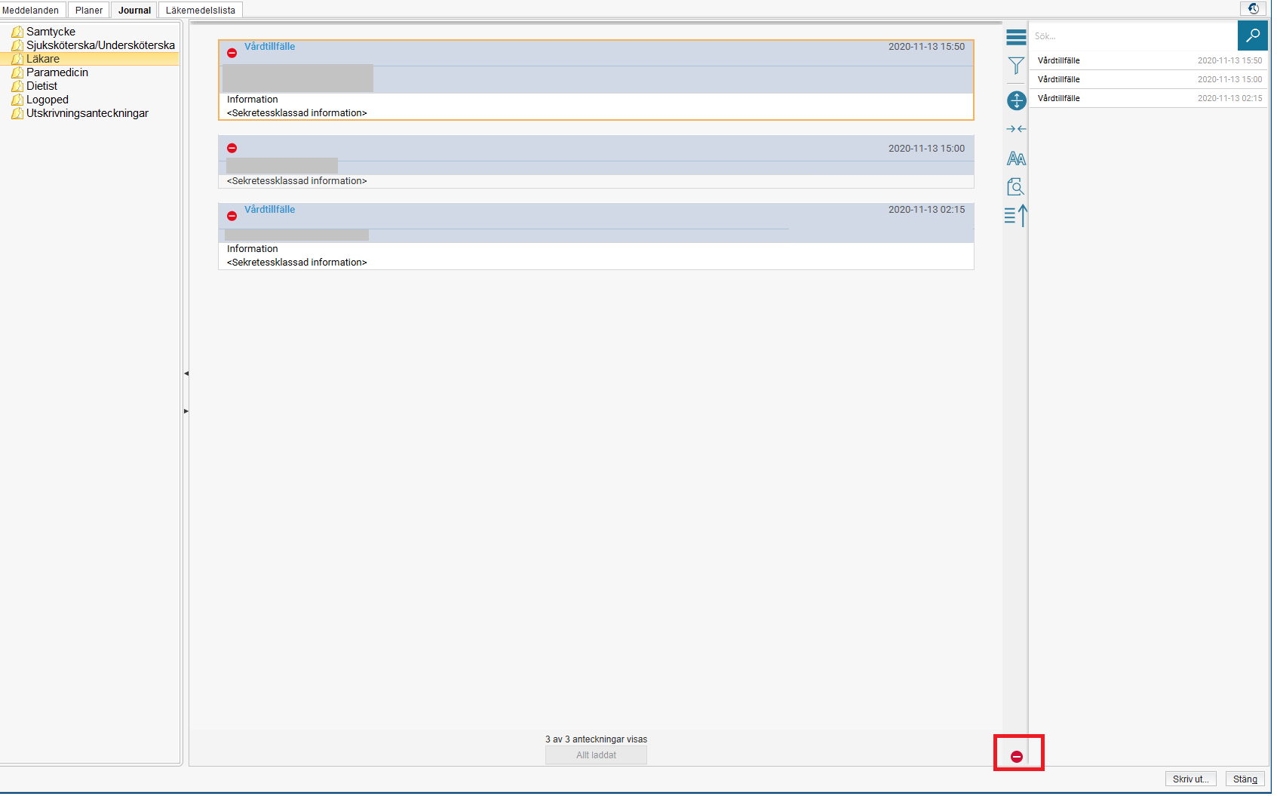
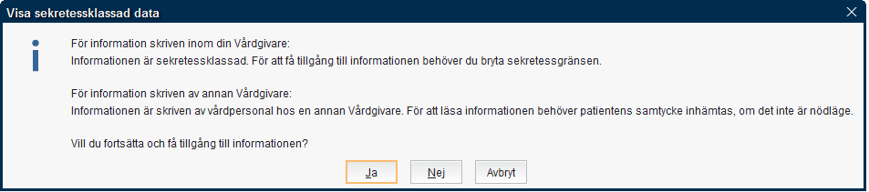
Bryta sekretess
När man vill läsa flera anteckningar så är det enklast att bryta sekretessen via ikonen som ser ut som ett stopptecken, då kommer det visas en ruta med texten Visa sekretessklassad information.

Slide 35
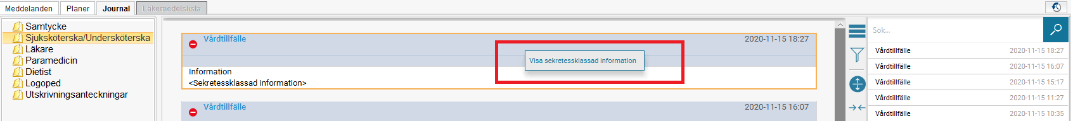
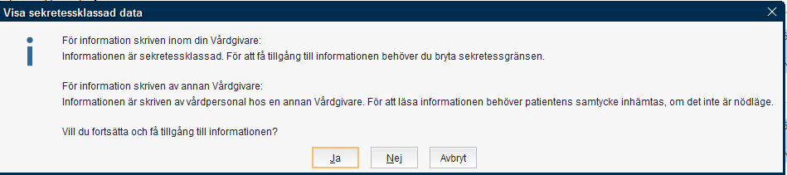
Bryta sekretess
Om man bara vill läsa en enstaka anteckning bryt då bara sekretessen på den anteckningen
Högerklicka i anteckningshuvudet så rutan Visa sekretessklassad information visas

Slide 36
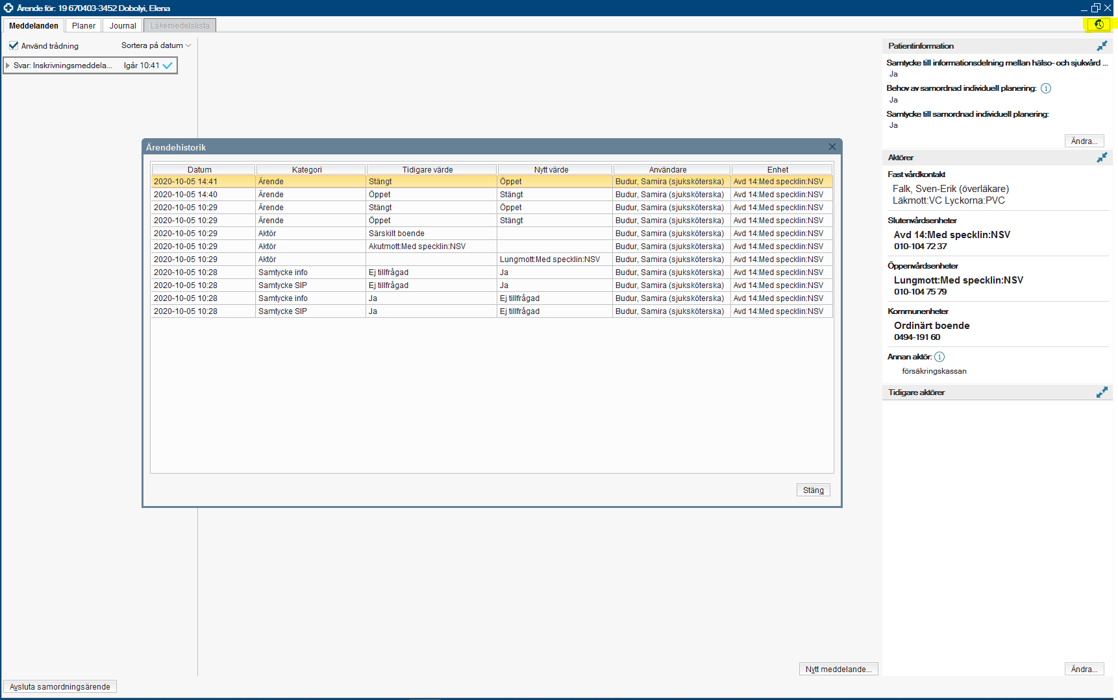
Historik

Slide 37
ADL-status
Under vyn Paramedicin så ska det gå att läsa ADL-status om arbetsterapeut gjort den bedömning.
Går att bygga ett filter för att enklare få fram dessa anteckningar och man slipper då leta.
Notes:
Om man är intresserade av ett filter så vill jag gärna ha kännedom om detta.
Filter byggs av systemförvaltare så då måste man lägga ärende i stöd- och serviceportalen

Slide 38
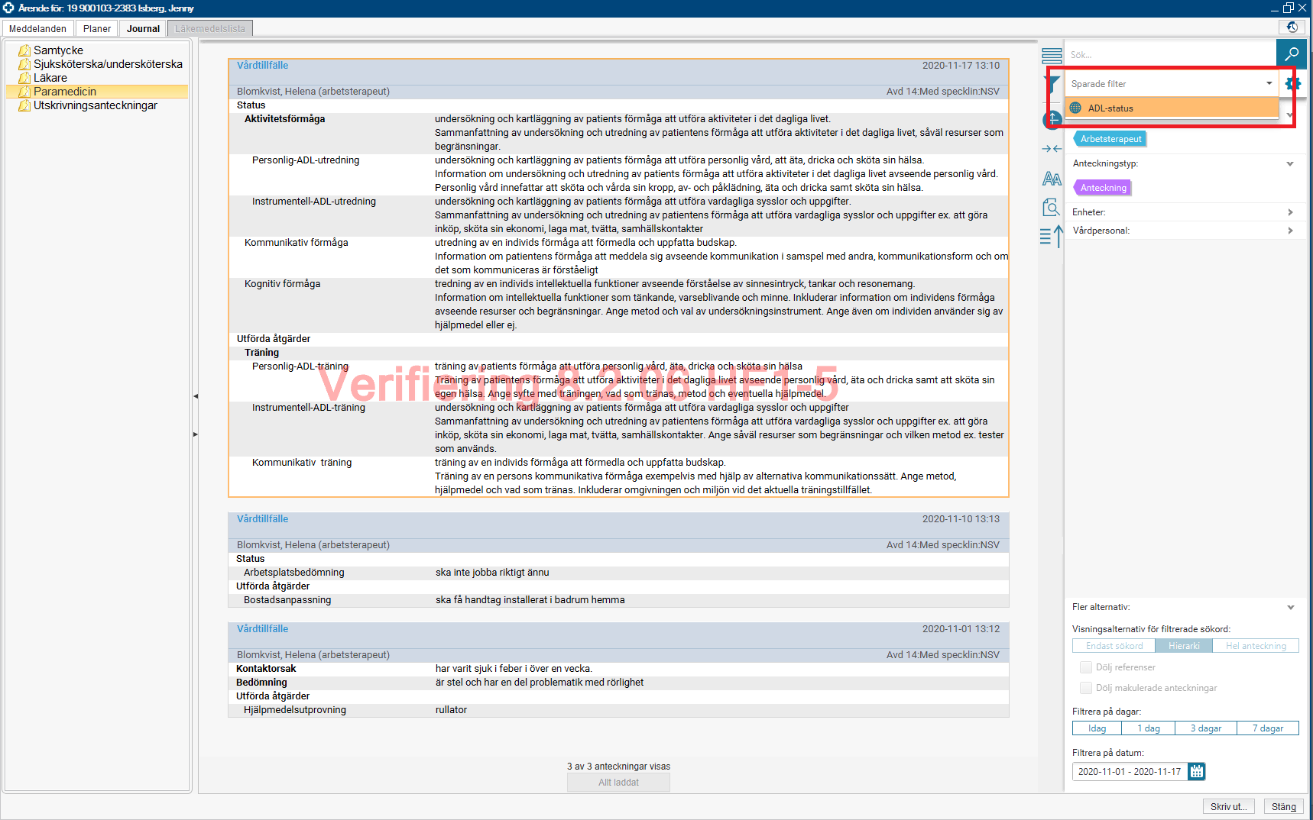
ADL-status

Slide 39
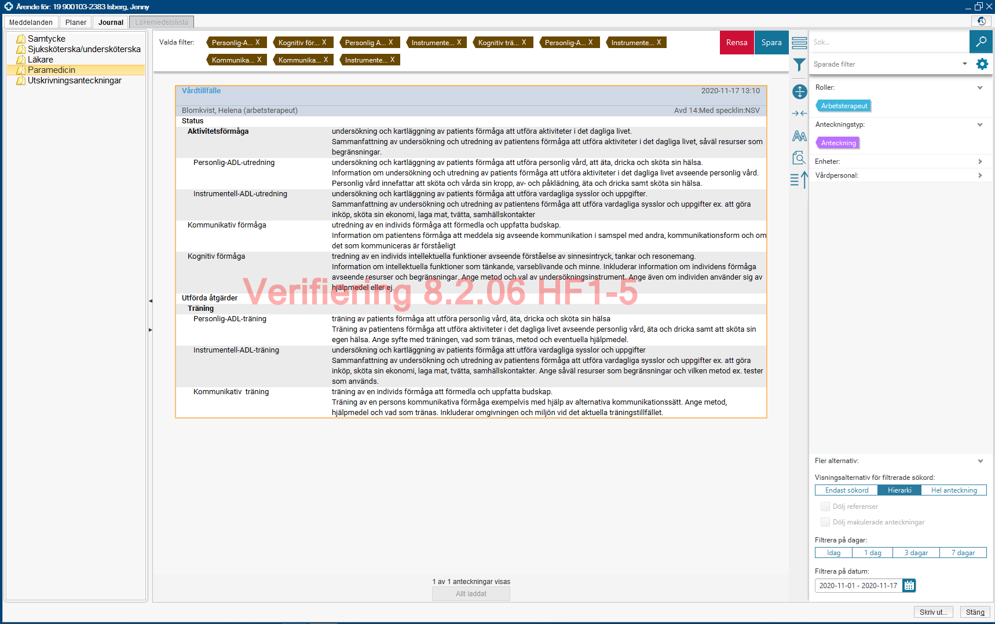
ADL-status

Slide 40
Olika sätt att filtrera Ärendeöversikten
Yrkesroll (måste gå in under aktörer och fylla i vilken roll som ska ansvara)
Bemanning (måste gå in under aktörer och fylla i vilken person som ska ansvara)
Ärenden med eller utan pågående vårdtillfälle

Slide 41
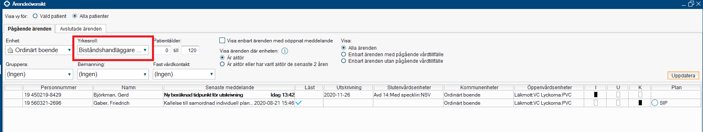
Olika sätt att filtrera Ärendeöversikten

Slide 42
Utökad åtkomst journal och läkemedelista
Utökad läsbehörighet i Cosmic har tilldelats sjuksköterskor i kommunerna
Detta är ett alternativ NPÖ för att man ska slippa använda sig av flera system
De menyalternativ som tillkommit är Journal och Läkemedel har tillkommit som menyval.
Notes:
I nuläget vet vi att det gäller året ut men diskussioner pågår.

Slide 43
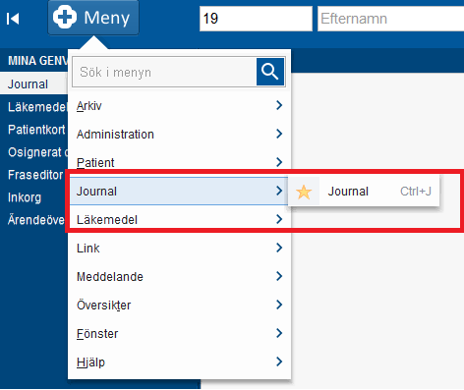
Utökad åtkomst journal och läkemedelista

Slide 44
Journal - samtycke
Om man ska ta del av information i journalen och inte har ett samordningsärende så behövs samtycke från patienten
Kommunens användare kan fråga om och dokumentera samtycke till sammanhållen journalföring i HSL-verksamhet.
Samtycke kan inhämtas av både region och kommun för annan vårdgivares räkning.
Samtycket dokumenteras av kommunanvändare i det egna verksamhetssystemet

Slide 45
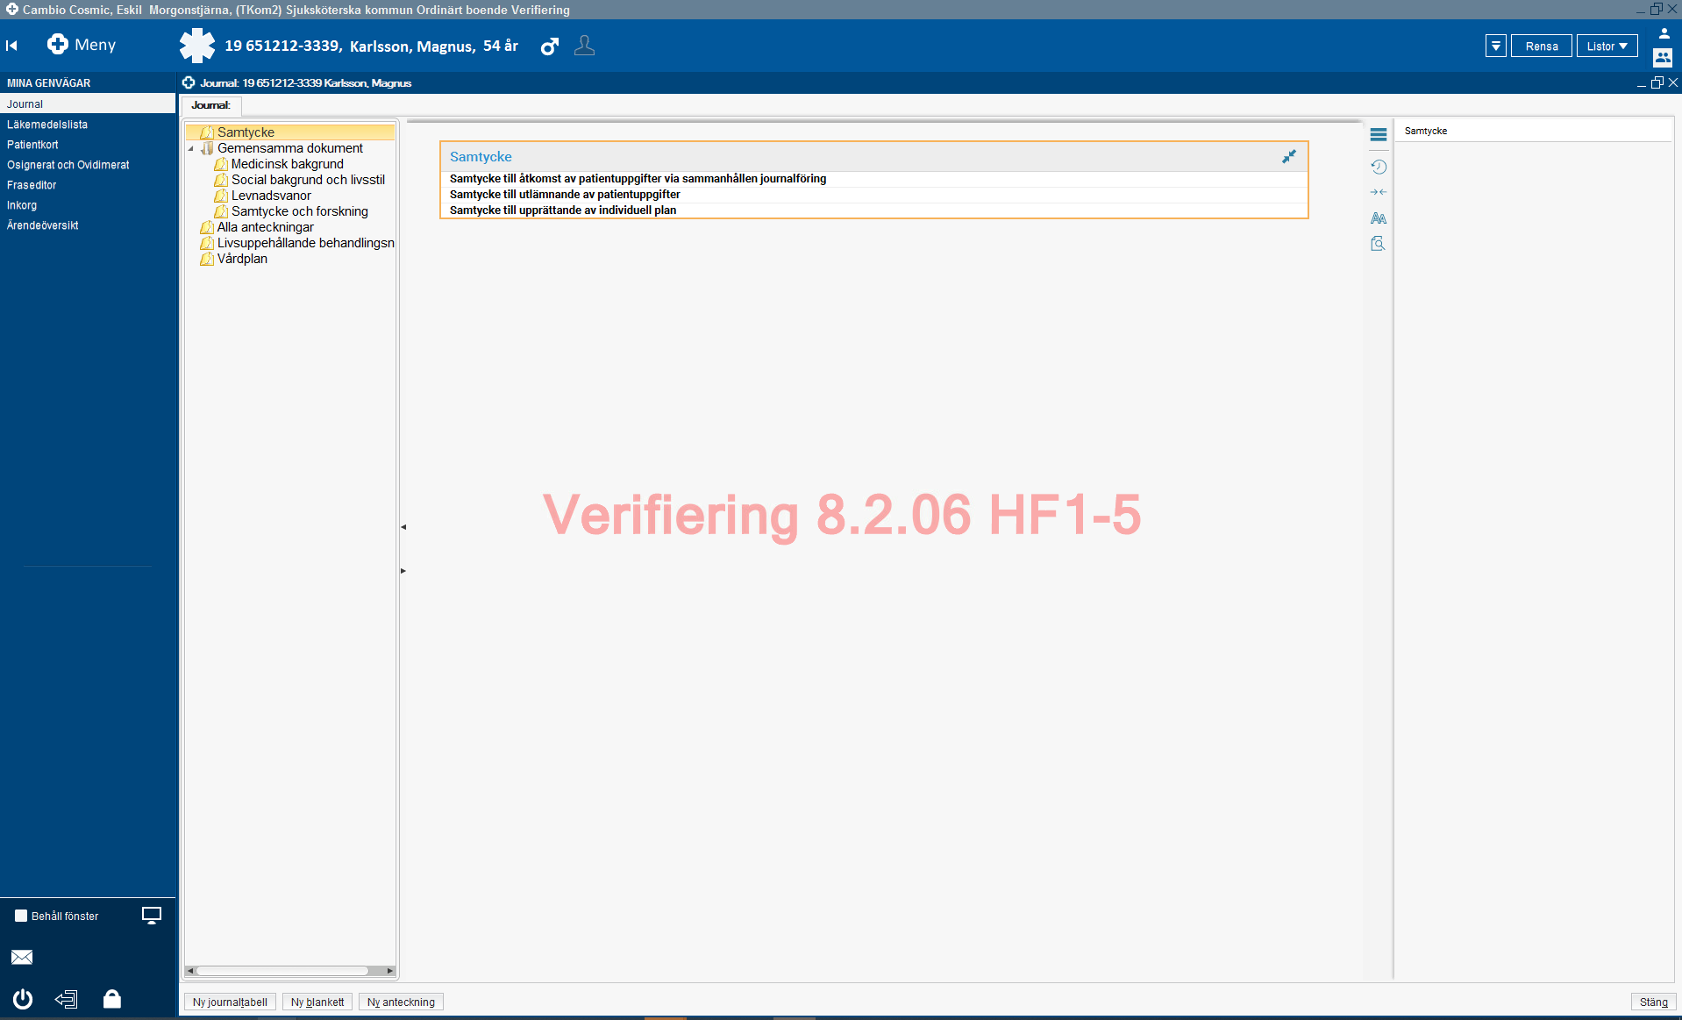
Journal
Notes:
Journalvyer;
Samtycke - för att läsa journal ska samtycke inhämtas. Gemensamma dokument - visar väsentlig bakgrundsinformation om patienten.
Alla anteckningar - visar anteckningar från alla vårdgivare som patienten haft kontakt med.
Livsuppehållande behandlingsnivå - om personen har beslut om begränsning av livsuppehållande behandling och andra relaterade åtgärder.
Vårdplan - om personen har upprättad vårdplan.
Även här visas anteckningarna som sekretessklassade, under Alla anteckningar kan det vara anteckningar från flera olika vårdgivare
Gärna använda filtreringsfunktionen för att få fram anteckningar från de verksamheter man verkligen ska läsa så man inte tar till sig av allt.
Filtrera och bryt därefter sekretessen.
Kan skriva ut från journal
knappen längst ner till höger skriver upp allt som är uppläst
enbart en anteckning så ska man högerklicka och välja Skriv ut markerad anteckning
Gemensamma dokument är information som är allmän giltig för flera olika enheter, basuppgifter som inte förändras, ska hållas uppdaterat av alla men följsamheten är lite sisådär.

Slide 46
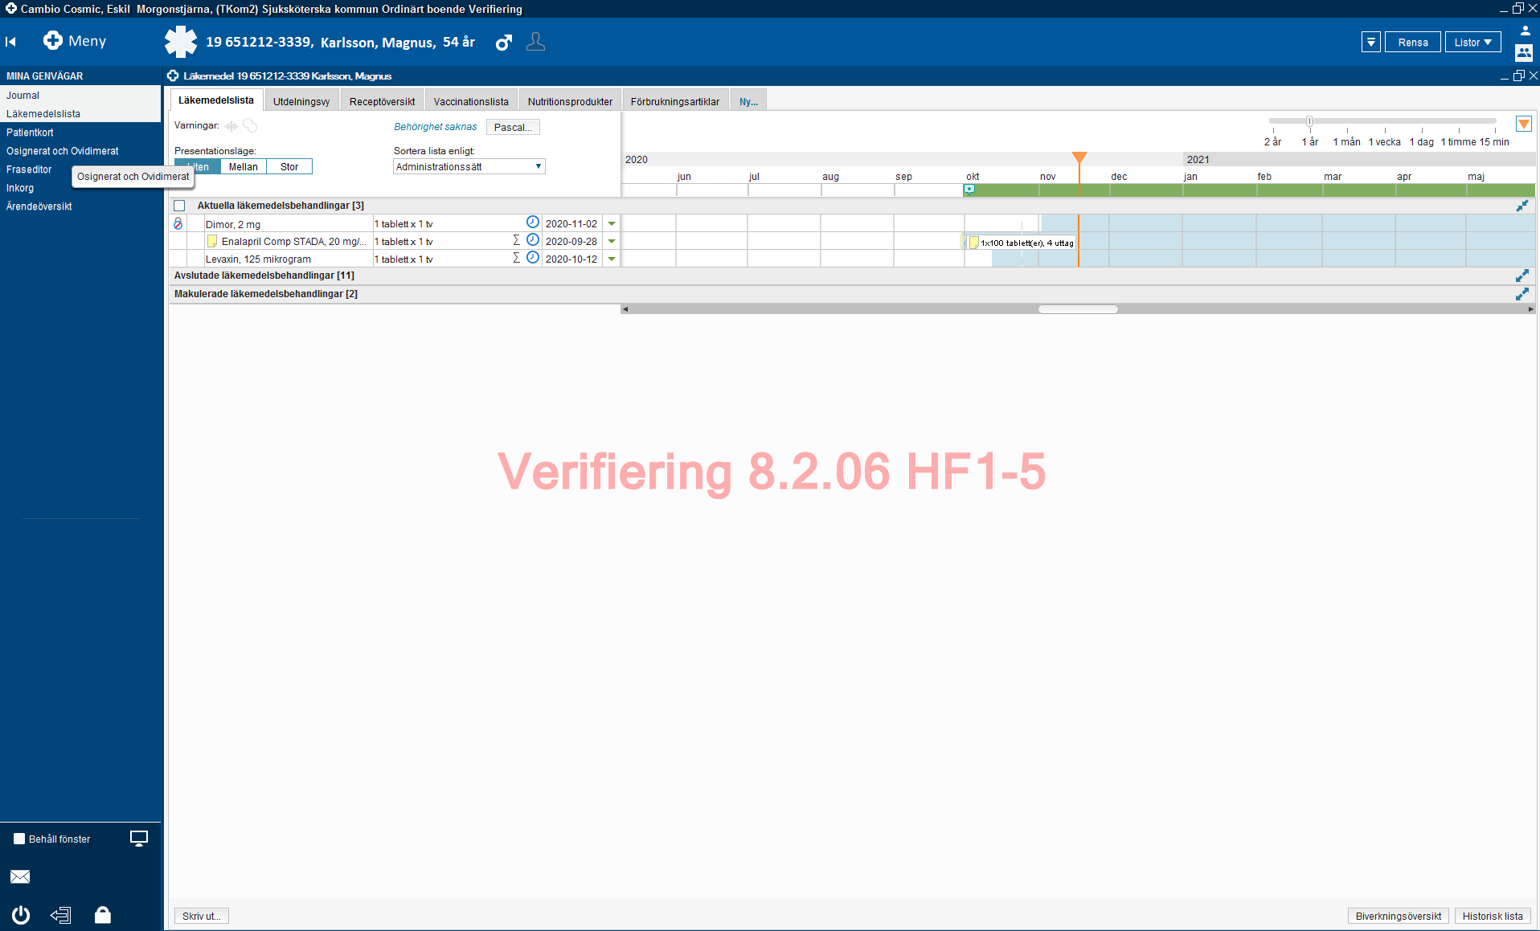
Läkemedelslista
Notes:
Direktåtkomst till den läkemedelslista som används av regionen.
Vaksamhet på patienter som är inneliggande då listan förändras samt patienter med apodos då listan kanske inte alls är uppdaterad eftersom dosreceptet är där korrigerar görs.

